Slide 1
Directrices generales para los presentadores de carteles
Aunque el diseño es libre, hemos establecido el tamaño del cartel, que es:
90 cm x 120 cm en orientación vertical
Deben incluir el logo del congreso, logo de su instituto de afiliación.
Le dejamos algunas sugerencias a considerar al elaborar el Cartel:
Título (con nombres de autores y afiliaciones e Información de contacto)
Resumen (el mismo que envío al portal de evaluación del congreso)
Introducción/Objetivos/Propósitos/Problema/Meta
Metodología o procedimientos
Resultados
Conclusión
Referencias
Agradecimientos
Después deberá grabar la presentación del mismo de acuerdo con las instrucciones provistas en: Grabación de videos para presentación virtual.
En la siguiente página se muestra un ejemplo del cartel, su cartel puede ser completamente diferente.

Slide 2


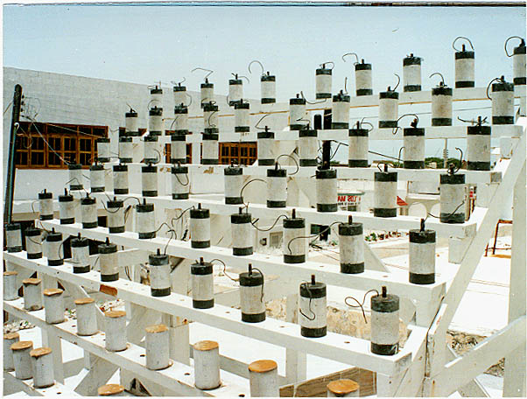
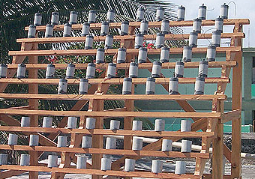
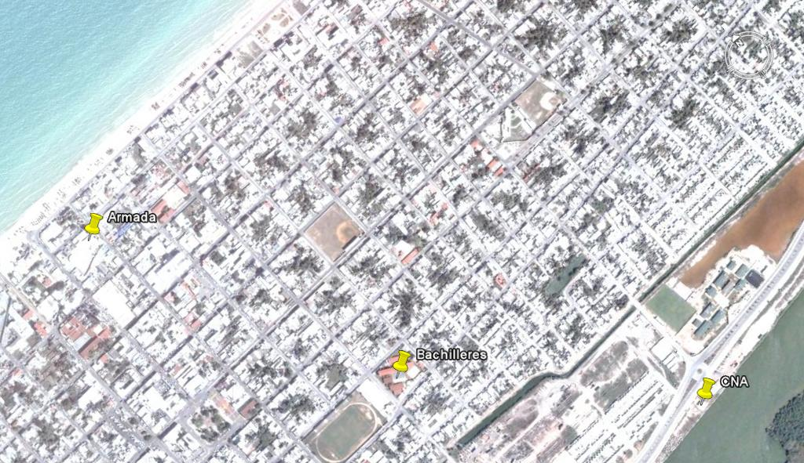
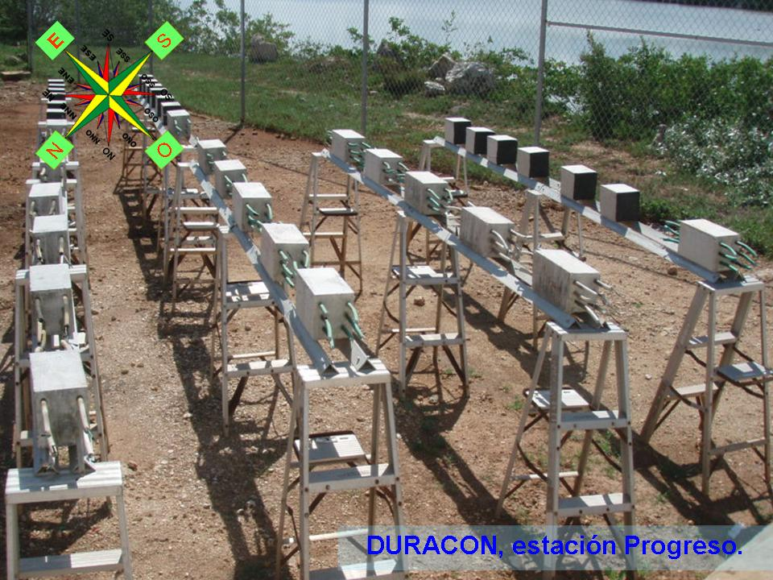
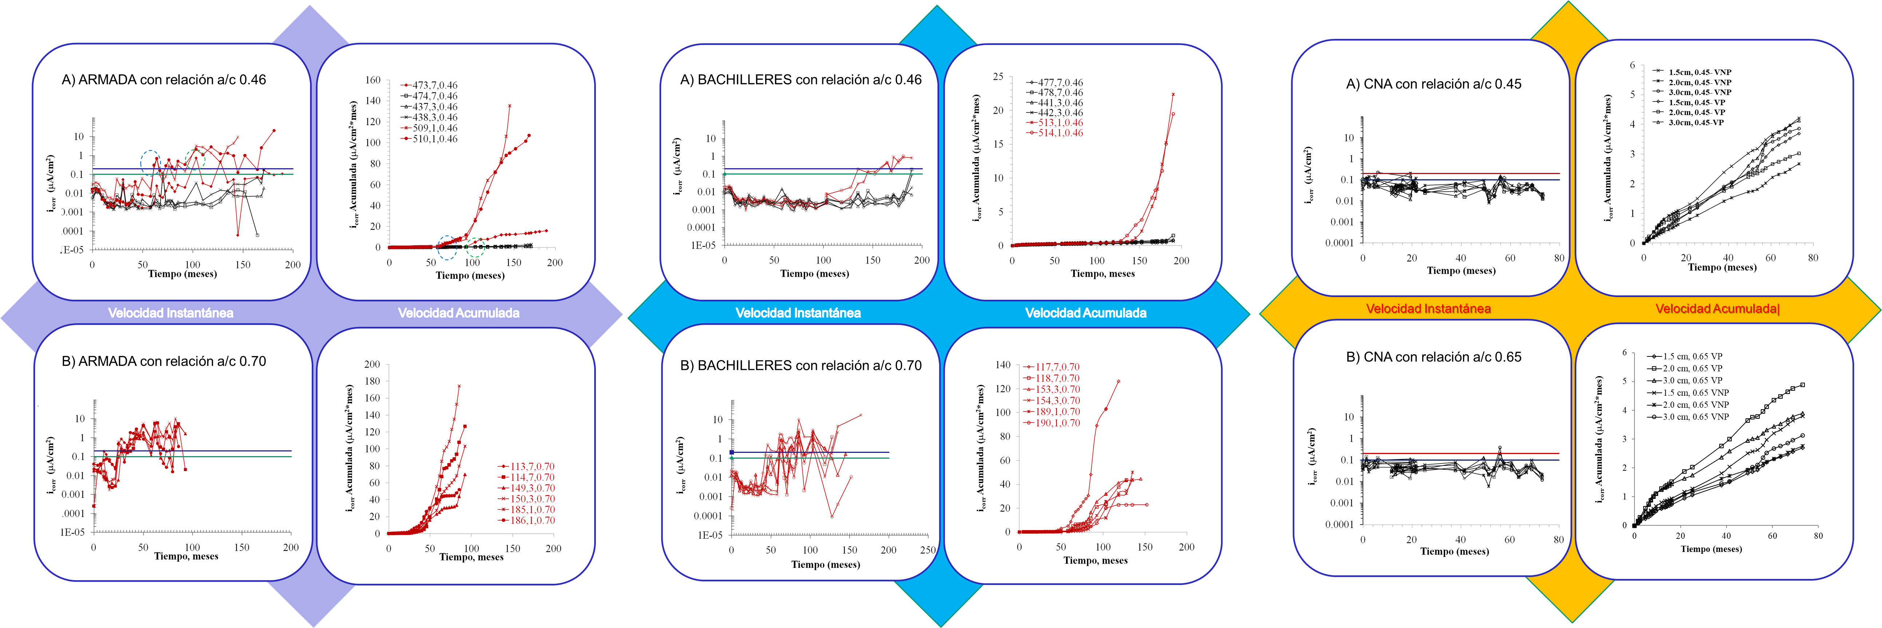
ANÁLISIS DE MÉTODOS PARA EVALUAR DATOS DE VELOCIDAD DE CORROSIÓN EN CONCRETO REFORZADO
A. Zozaya¹*, M. Balancán², P. Castro-Borges²
¹Alconpat Internacional, México
²Centro de Investigación y Estudios Avanzados del IPN, México
*E mail: info@alconpat.org
RESUMEN
METODOLOGIA
Electrodo de trabajo
(barra corrugada # 3)
Se evaluó comportamiento de la velocidad de corrosión instantánea y acumulada en dos tipos de probetas expuestas en un ambiente tropical marino con vientos predominantes con diferentes tiempos y tipos de exposición, microclimas y geometrías. Se obtuvo la velocidad de corrosión por medio de Rp y se reportan y discuten los resultados comprendidos dentro de 6 y 16 años, haciendo hincapié en aquellos que aún se encuentran en pasivación. Por la complicación que se presenta al realizar el análisis de las velocidades de corrosión instantáneas, durante el proceso de corrosión, se hace pertinente recurrir a técnicas de calculo que proporcionen resultados más confiables durante el proceso de pasivación y activación de la corrosión en la barra de refuerzo.
Se seleccionaron los tres diferentes microclimas a los que serían expuestos los especímenes de ensaye. Estos sitios se observan en la Figura 1, todos en un ambiente tropical marino, pero a distintas distancias frente a la costa.
Se fabricaron especímenes de ensaye, de concreto reforzado, con diferentes geometrías, En la Figura 2 se observan las dimensiones de las probetas cilíndricas que se colocaron a 100 y 780 m de la costa, y en la Figura 3 se presentan las dimensiones de los especímenes prismáticos expuestos a 1320 m del mar.
Las mediciones de velocidad de corrosión se realizaron mediante la técnica de Resistencia a la Polarización Lineal (Rp), utilizando un Potenciostato/galvanostato/ZRA marca Gamry, reference 600 para los especímenes cilíndricos y un corrosímetro de campo marca James Instruments Gecor 6, para los prismas reforzados.
Alambre de cobre para hacer
contacto en el electrodo de referencia
.
15
11
Barra de titanio activado
actuando como electrodo
de referencia (RE)
Sello epóxico
Película epóxica para restringir
el área de concreto permeable
al Cl ⁻ y al CO₂
75
Película epóxica para proteger
al acero
Figura 2. Cilindros expuesto en Armada y Bachilleres
INTRODUCCIÓN
Electrodo de trabajo
(barra corrugada # 3)
Película epóxica para proteger
al acero
Alambre de cobre para hacer
contacto en el electrodo de referencia
Para la inspección y evaluación del grado de deterioro de estructuras de concreto, es fundamental emplear técnicas no destructivas, para evitar daños posteriores. Esto da pauta a emplear técnicas electroquímicas en la supervisión del estado de corrosión del acero de refuerzo.
La técnica de Resistencia a la Polarización Lineal (Rp) permite estimar la velocidad de corrosión instantánea (icorr) del metal en tiempo real, pero para estudiar el inicio y desarrollo de la corrosión es necesario relacionar la icorr obtenida en un tiempo determinado. Esto se puede analizar de una forma mas sencilla y precisa con la velocidad de corrosión acumulada, ya que al ser un método de acumulación se puede apreciar cambios bruscos que son ocasionados por un aumento de velocidad de corrosión, debido a la penetración de agentes agresivos como los cloruros.
El presente trabajo tiene como objetivo principal mostrar como la velocidad de corrosión acumulada es una herramienta adecuada para evaluar el comportamiento electroquímico de probetas expuestas en periodo largos de tiempo y evidenciar el avance de la corrosión y de esta manera obtener el tiempo en el cual se inician los procesos activación de la corrosión en el acero de refuerzo.
15
15
Armada, 100m del mar
Tubo de plástico
30
Bachilleres, 780m del mar
Figura 3. Probetas expuesta en CNA
CNA, 1320m del mar
Figura 1. Estaciones marinas para determinar las velocidades de corrosión en el acero de refuerzo.
RESULTADOS
Figura 4. Comportamiento de la velocidad de corrosión en cilindros con diferentes tiempos de curado, ubicados a 100 metros de la playa en la estación
“ARMADA”. A) relación a/c de 0.46 y B) relación a/c de 0.70
Figura 5. Comportamiento de la velocidad de corrosión en cilindros con diferentes tiempos de curado, ubicados a 780 metros de la playa en la estación “BACHILLERES”. A) relación a/c de 0.46 y B) relación a/c de 0.70
Figura 6. Comportamiento de la velocidad de corrosión en probetas prismáticas de acuerdo a la cara de exposición, ubicadas a 1320 metros de la playa en la estación “CNA”. A) relación a/c de 0.46 y B) relación a/c de 0.70
CONCLUSIÓN
REFERENCIAS
O. Troconis, Miembros DURAR, “Manual de inspección, evaluación y diagnóstico de corrosión en estructuras de hormigón armado”, DURAR, Red temática del CYTED ISBN 980-296-541-3 (1997).
Rebolledo N., Andrade C. And I. Martínez, “Corrosión rate of concrete made with different binders and exposed for 20 years in natural sea water”, Instituto de Ciencias de la Construcción. Eduardo Torroja.
De acuerdo a los resultados presentados anteriormente, se ve una clara influencia de la relación a/c, del tiempos de curado y la distancia al mar en el tiempo de despasivación del acero de refuerzo.
La relación de 0.46 con 7 días de curado en las estaciones muestra el mejor comportamiento en el tiempo de pasivación.
Los especímenes prismáticos, ubicados a 1 Km de la playa no han sufrido despasivación del acero de refuerzo, después de 80 meses de exposición viendo una tendencia en la gráfica de velocidad acumulada que las probetas con relación a/c de 0.65 en la cara de vientos predominante serán los primeros en activarse.
La corrosión acumulada evidencia mejor el avance de la corrosión en el acero que la representación de la evolución de la velocidad de corrosión instantánea.
AGRADECIMIENTOS
Los autores agradecen el apoyo del CINVESTAV, del CONACYT en los proyectos de Ciencias Basica-57420 y CIAM-54826 para realizar varias fases de este proyecto. Las opiniones expresadas son la de los autores y no necesariamente las de los organismos o instituciones patrocinantes.

